Slide 1

Zwischen Autonomie und Harmonisierung
Hochschulverwaltungen in europäischen Hochschulallianzen
Dr. Nora Wagner, Hochschule RheinMain

Slide 2
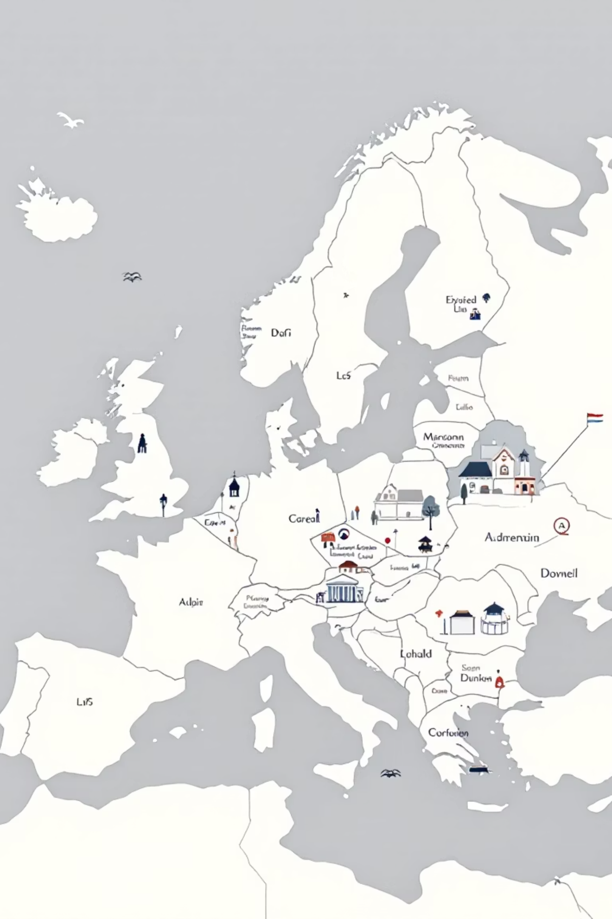
Definition und Struktur der Initiative
Grundprinzip
Aktuelle Dimension
Hochschulen aus mindestens drei verschiedenen EU-Ländern oder Programmländern bilden langfristige strategische Partnerschaften. Öffentliche und private Einrichtungen arbeiten als Voll- oder assoziierte Partner zusammen.
65 Allianzen mit insgesamt 570 Institutionen umfassen verschiedenste Hochschultypen: Technische Universitäten, Hochschulen für angewandte Wissenschaften und forschungsstarke Universitäten.
Zentrale Vision: Schaffung eines europäischen inter-university campus, in dem Studierende und Forschende sich frei bewegen, an gemeinsamen Programmen teilnehmen und auf geteilte Ressourcen zugreifen können. Die Initiative folgt einem bottom-up Ansatz mit interdisziplinärem Fokus auf gesellschaftliche Herausforderungen wie Klimawandel, Demokratie und Digitalisierung.

Slide 3



Strategische Ziele der European Universities Initiative
Gemeinsame Abschlüsse
Standardisierte Mobilität
Interdisziplinäre Curricula
Entwicklung von European Degrees mit Anerkennung in allen Mitgliedsländern
Physische, virtuelle oder hybride Mobilität für mindestens 50% der Studierenden
Flexible, studierendenzentrierte und praxisorientierte Bildungswege
Kompetenzentwicklung
Challenge-Based Approach
Förderung von Entrepreneurship, Mehrsprachigkeit, Beschäftigungsfähigkeit und europäischem Bürgersinn
Kooperation mit Wirtschaft, Politik und Gesellschaft zur Verbindung von Bildung und Forschung

Slide 4

Metaorganisationen als theoretischer Rahmen
Alliance Governance
Übergeordnete Regeln und Entscheidungsstruktur
Koordination
Gemeinsame Standards, Leitlinien, Infrastruktur
Autonome Hochschulen
Einzelne Universitäten mit eigener Identität
Was sind Metaorganisationen?
Anwendung auf EU-Allianzen
Organisationen von Organisationen, bei denen Mitglieder ihre Eigenständigkeit bewahren, aber übergeordnete Strukturen bilden. Koordination erfolgt durch gemeinsame Regeln und Standards.
Hochschulen behalten institutionelle Autonomie, unterliegen nationalen Regelungen und verfolgen eigene Strategie, gleichzeitig definiert die Allianz gemeinsame Standards.
Notes:
Teil 1 – Was sind Metaorganisationen?
Organisation von Organisationen: Mitglieder bleiben eigenständig, bilden aber übergeordnete Strukturen
Merkmale:
• Gemeinsame Ziele & Kohärenz: Richtlinien, Standards, Berichtspflichten
• Koordination statt Hierarchie: Abstimmung durch gemeinsame Regeln, Standards und Guidelines; Mitglieder behalten Autonomie
• Ressourcen & Standardisierung: Gemeinsame Infrastruktur, Tools, Prozesse; freiwillig reguliert
Teil 2 – Warum passt das auf European University Alliances?
Alliierte Hochschulen behalten institutionelle Autonomie → nationale Regeln, eigene Strategie
Gleichzeitig existiert eine übergeordnete Governance der Allianz: gemeinsame Qualitätsstandards, Mobilitätsziele, Berichtspflichten, geteilte Infrastruktur
Allianz = Plattform zur Koordination komplexer, grenzüberschreitender Zusammenarbeit
Spannungsfeld Autonomie ↔ Harmonisierung wird so theoretisch fassbar

Slide 5
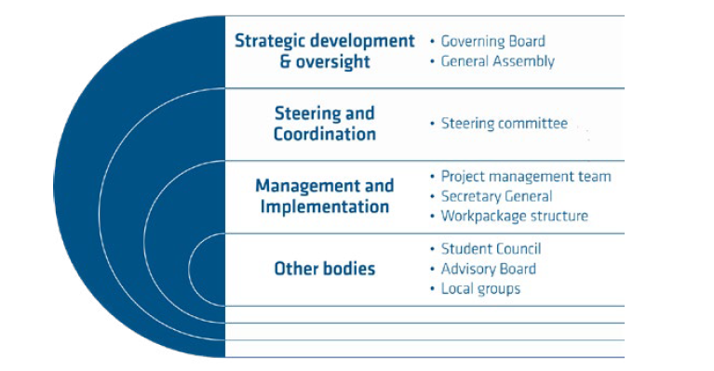
Konsequenzen für Governance-Strukturen
01
02
Multi-Level-Koordination
Einbindung von Studierenden und Stakeholder:innen
Vielzahl an Gremien → erhöhte Abstimmungs- und Kommunikations-aufwände innerhalb der Hochschulen
Nutzung gemeinsamer Infrastruktur, Services und digitaler Tools zwischen Partnerinstitutionen
03
03
Anpassung an Führungswechsel
Rechtliche und organisatorische Anpassungen
Sicherstellung von Kontinuität
Anpassung von Prozessen für Secondments, Projektpersonal und Kooperation
Notes:
Top-Gremium (General Assembly / Rectors’ Assembly / Governing Board)
Verantwortlich für allgemeine Politik, Vision und langfristige Strategie
Mitglieder: Rektor:innen, Präsident:innen, Vize-Rektor:innen; teils Studierende, Secretary General, assoziierte Mitglieder
Aufgaben: große Projektänderungen, Aufnahme neuer Mitglieder, Beratung des Managements
Treffen: alle 4–6 Monate, außerordentliche Sitzungen möglich
Steering Committee / Executive Committee
Verantwortlich für Steuerung und Koordination der Aktivitäten
Mitglieder: Vize-Rektor:innen oder andere Senior-Vertreter:innen
Setzt strategische Prioritäten um, ggf. kombiniert mit strategischer Aufsicht
Management / Secretariat / Projektteam
Verantwortlich für Tagesgeschäft und Umsetzung von Projekten
Zusammensetzung: Verwaltungsleitung, Direktoren, Abteilungsleiter:innen; teils zusätzlich von der Uni freigestellt
Leitung: Secretary-General oder Projektkoordinator:in
Aufgaben: Koordination zwischen Gremien, Umsetzung von Arbeitspaketen, Liaison zu Mitgliedsinstitutionen und Fördergebern
Alternative: Netzwerkstruktur, bei der Senior Staff regelmäßig über Projektaktivitäten austauscht
Operative Umsetzung
Projektmanager:innen, WP-Leiter:innen, thematische Mission-Boards, akademische und nicht-akademische Akteure

Slide 6





Strategische & Finanzielle Herausforderungen
Langfristige Planungsunsicherheit
Neue Strukturen, Prozesse und Governance der Allianz sind noch nicht standardisiert → strategische Entscheidungen basieren auf begrenzter Erfahrung
Ressourcen- und Budgetrisiken
Kurzfristige Projektförderungen decken nicht alle Aktivitäten ab; heterogene nationale Mittel → Ungleichgewicht zwischen Partnern, eingeschränkte finanzielle Planbarkeit (Budget für 8+Partner: 14,4 Millionen für eine Förderperiode von 4 Jahren)
Spannungsfeld lokale vs. europäische Ziele
Allianzpflichten konkurrieren mit eigenen Hochschulstrategien → langfristige Flexibilität und Autonomie eingeschränkt
Nachhaltigkeit & Skalierbarkeit
Eigenmittel werden stark beansprucht, langfristige Umsetzung der Allianzvision und dauerhafte Programme schwer planbar
Effizienz vs. Komplexität
Mehrfachanträge, unterschiedliche Reporting-Zyklen und Governance-Anforderungen → strategische Ressourcenbindung und reduzierte Handlungsspielräume
Notes:
Geld ist relativ wenig gemessen an Aufwand (ich suche Fördersumme raus) -->FD hat DAAD Antrag gestellt, um sich Personal finanzieren zu können -->wer schreibt Anträge eine Förderperiode maximal ausreichend, um Strukturen zu etablieren

Slide 7
Operative und administrative Herausforderungen
Rechtliche Hürden
Ressourcen und Kapazität
Neue Arbeitskulturen
Unterschiedliche nationale Rechts- und Regulierungssysteme erschweren gemeinsame Programme und widersprechen oft eigenen institutionellen Regeln
Mitarbeitende übernehmen zusätzlich zu normalen Aufgaben Allianzfunktionen: Projektmanagement, Co-Teaching, Administration
Grenzüberschreitende Zusammenarbeit erfordert Überwindung von Länder-, Disziplin- und Sprachbarrieren
Innovative Lehrformate
Administrative Mehrbelastung
Inter-/transdisziplinäre, challenge-basierte und hybride Formate verlangen neue didaktische Ansätze
Qualitätsmanagement, Akkreditierung und Leistungsanerkennung führen zu bürokratischen Doppelstrukturen
Notes:
Enger Zeitplan/hohe Belastung für Internationalisierungsgrad
Kaum Personal für Umstellungs- und Koordinierungsprozess – wer wäre das Team/Koordinationsstelle
Spannungen im Haus aufgrund angespannter Finanzlage – keine Akzeptanz in den FB
Hoher Anpassungsbedarfe und Profiländerungen schwirig (z.B. Modulgrößen FD)
Aufbau – alles andere tritt in den Hintergrund in Phase, in der andere Konsolidierungsprobleme bestehen – viel Reisetätigkeit notwendig -->alle anderen Bereiche treten in den Hintergrund
(viele Veranstaltungen auf Deutsch)/Verwaltungssprache wäre umzustellen
Haltung der Studierenden?
Umstellung SysAkk, Umstellung Verwaltung

Slide 8






Empfehlungen für Mitgliedshochschulen im Bereich Governance & Digitalisierung
Flexible interne Governance-Strukturen
Interne Abstimmungsprozesse optimieren
Entwicklung anpassungsfähiger Entscheidungsprozesse, die Zusammenarbeit über institutionelle und nationale Grenzen erleichtern.
Taskforces oder Koordinationsgruppen für Allianz-relevante Entscheidungen etablieren. Standardisierte Workflows und Checklisten einführen, um Allianz-Beschlüsse schnell umzusetzen.
Partizipation und Inklusion fördern
Digitale Zusammenarbeit und Interoperabilität
Anreize und Anerkennungsmechanismen schaffen, um langfristige Beteiligung von akademischem und administrativem Personal sowie Studierenden zu sichern.
Implementierung interoperabler digitaler Plattformen für gemeinsame Curricula, blended/virtuelle Mobilität und standardisierte digitale Prozesse.
Finanzielle Nachhaltigkeit
Qualitätssicherung über Grenzen hinweg
Langfristige Finanzierungsstrategien entwickeln, die über kurzfristige Fördermittel hinausgehen.
Harmonisierung von Lehr- und Verwaltungsprozessen, Anerkennung von Studienleistungen, Lernzielen und Prüfungsanforderungen über Partnerinstitutionen hinweg und standardisierte digitale Tools nutzen.
Notes:
Delegation von Entscheidungskompetenzen Abteilungsleiter:innen oder Vize-Rektor:innen erhalten Befugnisse, bestimmte Beschlüsse der Allianz eigenständig umzusetzen, ohne dass jede Entscheidung wieder den Senat oder das Rektorat durchlaufen muss.
Interne Taskforces oder Koordinationsgruppen Kleine, bereichsübergreifende Teams (z. B. Verwaltung, Fakultäten, IT) können kurzfristig Entscheidungen vorbereiten und umsetzen.
Digitale Abstimmungsplattformen Nutzung von internen Tools oder Portalen, um Allianz-Beschlüsse direkt zu kommunizieren und Feedback/Umsetzungsstatus zu sammeln.
Regelmäßige interne Meetings Kurze wöchentliche/monatliche Updates zwischen Hochschul-Gremien und Verantwortlichen für Allianz-Projekte, um sofortige Anpassungen vorzunehmen.
Standardisierte Prozesse & Checklisten Vorab definierte Schritte für typische Allianz-Beschlüsse (z. B. neue Kurse, Mobilitätsanfragen, Projektänderungen) erlauben schnelle Umsetzung ohne lange bürokratische Wege.

Slide 9
Literaturverzeichnis
Brunsson, N. and Ahrne, G., 2005. Organization and governance in the Scandinavian model. Scandinavian Journal of Management, 21(3), pp.251–274.
CHARM-EU Educational Project, 2022. White Paper on the Governance of European Universities: The Case of CHARM-EU (Deliverable D2.6). CHARM-EU.
Craciun, D., Kaiser, F., Kottmann, A. and Van der Meulen, B., 2023. The European Universities Initiative: First lessons, main challenges and perspectives. European Parliament.
4.
Council of the European Union, 2022. Recommendation of the Council on facilitating effective European higher education cooperation (2022/C 160/01). Official Journal of the European Union. Available at: https://eur-lex.europa.eu/legal-content/EN/TXT/?uri=CELEX:32022H0602
European Commission, 2025. Report on the outcomes and transformational potential of the European Universities initiative. Publications Office of the European Union.
European University Association, 2021. The governance models of the European University Alliances. Available at: https://www.eua.eu/publications/briefings/evolving-models-of-university-governance.htm
7 Maassen, P., Stensaker, B. and Rosso, A., 2022. The European university alliances—an examination of organizational potentials and perils. Higher Education, 86(4), pp.953–968.
8. Van Herreweghe, M. and Darquennes, J., 2024. European University Alliances: Drivers of Change and Innovation in Higher Education – Summary, Conclusions and Recommendations. VLIR. Available at: https://vlir.be/wp- content/uploads/2024/07/European-University- Alliances-Drivers-of-Change-and-Innovation-in-Higher-Education- Summary-Conclusions-and-Recommendations.pdf

